Slide 1






2025
산업기술혁신사업 통합
산업통상자원부 공고 제 2024 – 845 호

Slide 2









한국산업기술진흥원 소개
산업통상자원부 산하 준정부기관으로, 기업, 대학, 연구기관의 기술혁신에 필요한 전문 인재, 연구 장비, R&D 자금, 사업화, 국제협력 등을 지원합니다.
산업기술 정책 아젠다 발굴
기술 동향 조사, 유망산업 선정
산업기술정책연구조사(R&D)
산업기술혁신문화환경조성
산업기술 정책 수립
산업별 기반구축사업 기획 및 운영
연구장비관리시스템 운영
산업혁신기반구축(R&D)
자동차산업기술개발(R&D)
스마트특성화기반구축(R&D)
산업기술혁신 기반 조성
기술이전·사업화 계획 수립
기술사업화 R&D 및 금융 지원
산업DX 촉진 계획 수립 및 사업 운영
기술성과활용촉진(R&D)
국가첨단전력산업기술혁신융자
스케일업기술사업화프로그램(R&D)
산업기술 이전 및 사업화 촉진
지역산업 정책 수립 및 사업 운영
지역주도 균형발전 및 정책홍보
지역균형발전지원
지역혁신클러스터육성(R&D)
지역산업 육성 및 촉진

Slide 3








한국산업기술진흥원 소개
소부장 산업 정책 수립 지원
소부장 산업 인력양성, 연구장비 구축
소부장 기업 사업화 지원
바이오나노산업개방형생태계조성촉진
소재부품산업기술개발기반구축(R&D)
소재부품장비산업육성 및 산업공급망지원
중견기업 정책 기획
중견중소기업 역량 강화 및 성장 인프라 지원
중견-중소기업상생형혁신도약사업(R&D)
월드클래스플러스프로젝트지원(R&D)
중견기업 육성 및 혁신
산업융합 규제샌드박스 제도 운영
규제자유특구 지정·운영
산업융합문화기반조성및산업융합옴부즈만운영
규제자유특구혁신사업육성(R&D)
규제혁신지원
산업기술 인재양성 및 산학협력
산업기술 혁신인재 양성 (학·석·박사, 재·퇴직자)
산업부·교육부 인재양성 정책 대응
산업혁신인재성장지원(R&D) • 산학연협력고도화지원
창의융합형공학인재양성지원 • 지자체대학협력기반지역혁신사업
국제공동 R&D(양자형, 다자형, 전략형)
신흥국 대상 산업·에너지 ODA 및 애로 기술지도
산업기술국제협력(R&D)
에너지산업협력개발지원(ODA)
산업기술 국제협력

Slide 4

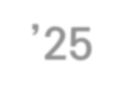








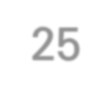

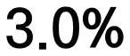

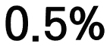




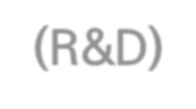






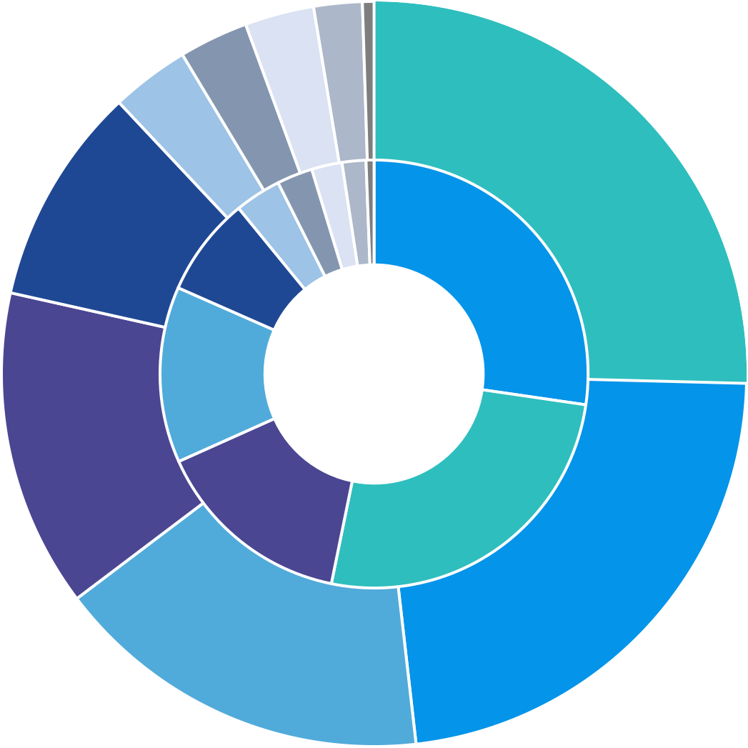


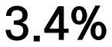


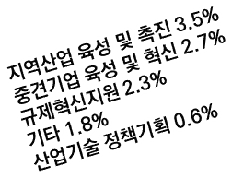
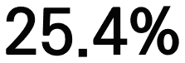
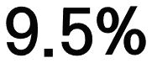
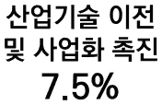
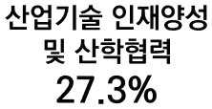

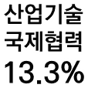



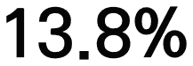
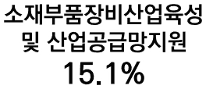
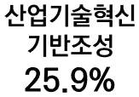



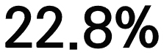
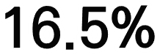

한국산업기술진흥원 기능별 예산
구분 | ‘25년 주요 신규과제 대상사업(R&D) | ’25년 신규R&D 예산 (억원)
산업기술 기반조성 | 산업혁신기반구축(R&D) 첨단반도체양산연계형미니팹기반구축(R&D) | 740
기술이전· 사업화 촉진 | 기업수요기반차세대연구자도전혁신산업기술개발 제조데이터표준인공지능활용제품전주기탄소중립지원기술개발 스케일업기술사업화프로그램 등 총 5개 세부사업 | 202
산업기술 전문인재 양성 | 산업혁신인재성장지원(R&D) | 430
지역산업 육성 | 메가시티협력첨단산업육성지원기술개발사업 지역혁신클러스터육성(R&D)(제주) | 42
소재부품장비 산업 육성 | 소재부품산업기술개발기반구축(R&D) | 618
중견기업육성 | 월드클래스플러스프로젝트지원(R&D) 중견중소기업상생형혁신도약사업 중견기업-공공연 기술혁신챌린지사업 등 총 7개 세부사업 | 213
규제혁신 | 규제특례신산업창출(R&D) | 20
산업기술 국제협력 | 산업기술국제협력(R&D) | 199
2조
435억
2025년 예산

Slide 5















































산업기술혁신 기반 조성
산업혁신기반구축(R&D)
중소·중견 기업이 직접 구축하기 힘들지만 산업기술개발에 필수적인 공동활용 R&D 인프라를 연구기관·대학 등 비영리 연구기관에 구축하여 기업의 기술혁신 활동을 지원
구축된 인프라(연구장비, SW, 집적화된 전문인력 등을 모두 포함)를 제품기획·설계부터 시제품 제작, 시험평가·인증 등 전주기 기술지원 목적으로 활용하여 수혜기업의 기술개발, 사업화 등의 혁신 활동을 직·간접적으로 지원
^{①}첨단 산업기술 선도를 위한 국가주도 기반구축 및 ^{②}기업수요 적시 지원을 위한 현장수요 공동활용 기반구축 추진
* ^{①}미래기술선도형(지정공모) ^{②}산업현장수요대응형(품목지정형 자유공모)
전국에 기구축된 연구장비를 기업이 효과적으로 활용할 수 있도록 기업지원 패키지서비스 구축 및 홍보, 노후 장비 업그레이드 지원
지원분야
구 분
240,845백만원 (신규 24,000백만원(16개), 계속 216,845백만원(111개))
내역사업 신 규 계 속
(단위 : 백만원, 개수)
지원대상 분야
합 계
R&D
기반구축
기계·소재, 바이오·의료, 전기·전자 등 산업기술 R&D 투자전략과 연계한 17개 산업분야를 중심으로, 산업혁신기반구축 로드맵(’23~’25) 및 산업현장 수요를 반영한 신규과제 투자
* 세부 지원분야는 과제별 특성에 따라 상이하며, 자세한 사항은 공고 시 별도 안내
산업혁신기반구축 | 24,000 (16) | 211,445 | (105) | 235,445 | (121)
산업혁신기술지원플랫폼구축 | - | 5,400 | (6) | 5,400 | (6)
* 상세 일정은 상황에 따라 일부 변동될 수 있음
지원대상 : 연구기관, 대학, 협·단체 등 산업기술혁신촉진법 제19조 제2항 및 같은 법 시행령 제31조의 요건에 해당하는 비영리법인
지원조건 : 총사업비의 70% 이내(건축비 제외) 정부출연금 지원
과제별 총 정부지원 연구개발비 100억원 이내
※ 세부과제별 지원규모 및 지원기간은 공고 시 별도 안내
사업 : 산업혁신기반구축
‘24.11월~12월 ‘25.1월
* 상세 추진일정은 변동될 수 있음
‘25.2월
‘25.3월~4월
‘25.4월

Slide 6







































































산업기술혁신 기반 조성
첨단반도체양산연계형미니팹기반구축(R&D)
반도체 소부장 육성 및 칩 제조기업의 기술경쟁력 확보를 위한 양산연계형 반도체 소부장 테스트베드 구축
* 증착·세정 등 반도체 前공정의 공정장비 구축 및 칩 제조기업의 장비평가법이 적용된 양산연계형 반도체 첨단인프라 구축
지원분야 : 반도체 소부장 지원을 위한 12인치 웨이퍼 기반의 첨단 반도체 전공정용 미니팹 구축
지원대상 : 대학, 연구소, 기업 등
지원조건 : 평가결과에 따른 지원 여부 결정, 총 사업기간 80개월 내외
’25.4월 ’25.4월~5월
* 상세 일정은 상황에 따라 일부 변동될 수 있음
’25.5월
’25.6월
’25년 100백만원 (’25년 신규 100백만원 (1개))
(단위 : 백만원, 개수)
신 규 | 계 속 | 합 계
100백만원, 1개 | - | 100백만원, 1개

Slide 7























산업기술 이전 및 사업화 촉진
스케일업기술사업화프로그램
우수 기술력을 보유하고 있으나 투자여력이 없는 제조업 중소기업에 BM기획 및 민간투자유치를 연계한 R&D를 지원하여 도전적 신사업 개발 촉진
지원분야 : 제조 중소기업의 혁신성장 견인을 위해 신산업 분야 기술사업화 지원
※ 신산업·신시장 5대 영역 25대 전략투자 분야 중 15개 분야 중점 지원
12,585백만원 (신규 7,585백만원(46개), 계속 5,000백만원(10개))
주관연구개발기관 : 신제품 개발을 통해 신산업 분야에 진출(신시장 개척) 하고자 하는 ①업력 만 3년 이상 + ②한국산업기술진흥협회 인증 기업부설연구소 보유 + ③비상장 제조업 중소기업(접수 마감일을 기준으로
①, ②, ③ 모두 해당해야 하며, 코넥스 상장 기업은 포함)
사업 : BM기획
(제외업종) 가구, 가죽/가방 및 신발, 목재 및 나무제품, 식료품, 음료, 의복 액세서리 및 모피 제품, 펄프/종이 등 제조업, 인쇄 및 기록매체 복제업 등 단순 제조업 제외
주관연구개발기관은 개인사업자 제외, 법인사업자만 신청가능, 업력 산정은 법인사업자만 인정
‘25.1월 ‘25.2월
* 상세 일정은 상황에 따라 일부 변동될 수 있음
‘25.3월
‘25.4월
공동연구개발기관 : 비즈니스 엑셀러레이터(1개 기관 필수) 및 기타 기관(선택)
* 비즈니스 엑설러레이터(Business Accelerator) : 사업화 경험 및 전문지식, 네트워크 등을 활용해 기업의 성장을 돕는 기관으로 사업화전문회사·기술거래기관·기술평가기관

Slide 8





























산업기술 이전 및 사업화 촉진
기업수요기반차세대연구자도전혁신산업기술개발
기업의 기술수요와 차세대연구자들이 보유한 첨단기술을 매칭하여 공동연구를 지원함으로써 국가첨단전략산업분야 경쟁력 제고
지원분야 : 전 산업분야
4,000백만원 (신규 4,000백만원(37개))
내역사업 신 규
(단위 : 백만원, 개수)
계 속
합 계
지원대상
기업수요기반차세대연구자 도전혁신산업기술개발
공공연구기관(전문연, 출연연 등) 및 대학
* 연구책임자 요건 : 이공계 분야 박사학위 소지자 중 박사학위 취득 후 7년 이내 또는 만 39세 이하 또는 최초 조교수 이상의 직위로 임용된지 5년 이내 연구자
3,915 (36)
-
3,915 (36)
(수요매칭지원단) 85 (1)
* 상세 일정은 상황에 따라 일부 변동될 수 있음
-
85 (1)
수요기술을 제안한 중소·중견기업
지원조건
과제당 연간 1.1억원 내외, 총 개발기간 9개월
과제당 연간 5억원 내외, 총 개발기간 33개월
※ 세부과제별 지원규모 및 지원기간은 공고 시 별도 안내
기업수요기반차세대 연구자도전혁신 산업기술개발
‘25.2월~3월
‘25.3월
‘25.4월
’25.4월
(수요매칭지원단) ‘25.1월~2월
* 상세 추진일정은 변동될 수 있음
‘25.2월
‘25.2월
‘25.3월

Slide 9










산업기술 이전 및 사업화 촉진
CVC투자연계대중견중소기업협력(R&D)
국가첨단전략산업 분야(반도체, 디스플레이, 이차전지, 첨단바이오) CVC 투자 연계 R&D지원을 통해 대·중견기업 등 민간자금의 투자유도(R&D레버리지) 및 대-중소기업 협력 모델 확대
1,875백만원 (신규 375백만원, 5개)
’25년 1월~2월 공고 → 접수 → 평가 → 협약 및 사업비 지급
제조데이터표준인공지능활용제품전주기탄소중립지원기술개발(R&D)
글로벌 공급망 규제 관련 핵심산업 대상 제품 전주기 MCF 플랫폼 개발 및 제조데이터 표준(AAS) 기반 핵심공정 탄소 저감기술 개발
3,500백만원 (신규 3,500백만원 (3개))
’25년 2월 공고 → 접수 → 평가 → 협약 및 사업비 지급
산업AI용데이터전처리자동화기술개발(R&D)
공종별·유형별 산업데이터를 인공지능(AI)이 학습 가능하도록 가공하는 전처리 자동화 기술 강화를 통한 AI 내재화 촉진
3,200백만원 (신규 3,200백만원(1개))
’25년 2월 공고 → 접수 → 평가 → 협약 및 사업비 지급

Slide 10






지역산업 육성 및 촉진
메가시티협력첨단산업육성지원기술개발사업
초격차 첨단산업과 연계한 메가시티* 협력산업 밸류체인 강화 및 글로벌화 지원을 통해 지역경제 혁신성장 견인
3,980백만원 (신규 3,980백만원(2개))
’25년 1월~2월 공고 → 접수 → 평가 → 협약 및 사업비 지급
지역혁신클러스터육성(R&D)(제주)
지역혁신클러스터를 중심으로 지역별 특성화된 혁신자원과 역량 등을 활용하여
지역의 자립적 성장체계를 구축하고 혁신역량 제고 및 지역경제 활성화 등 균형발전 촉진
3,100백만원 (신규 200백만원 (1개), 계속 2,900백만원 (5개))
’25년 1월~2월 공고 → 접수 → 평가 → 협약 및 사업비 지급

Slide 11









































소재부품장비산업육성 및 산업공급망 지원
소재부품산업기술개발기반구축(R&D)
첨단산업 육성 및 공급망 안정화를 위해 첨단 미래·전략산업* 분야의 사업화 과정(기술개발 포함)에서 필요한 연구시설·장비를 구축하고 이를 통한 소재개발, 신뢰성향상, 시제품 제작 등을 지원
* 국가전략기술(양자제외), 소부장 핵심전략기술 기반구축 → 소재개발, 신뢰성향상, 시제품 제작 지원 등 → 사업화
지원분야
구 분
215,061백만원 (신규 61,796백만원(140개), 계속 153,265백만원(56개))
(단위 : 백만원, 개수)
내역사업 신 규 계 속 합 계
지원대상 분야
소재부품기술기반혁신
첨단 소재부품장비 산업분야의 기술개발 과정에서 필요한 인프라 구축 및 활용지원을 통해 해당 분야 중소기업의 기술혁신 역량 강화
소재부품기술기반혁신 | 61,796 (140) | 151,365 (55) |  | 213,161 | (195)
첨단분말소재부품개발기반구축 | - | 1,900 | (1) | 1,900 | (1)
 | 소재부품장비실증기반강화 | 첨단 미래·전략 산업의 소재·부품·장비에 필요한 연구시설·장비를 구축하고, 旣구축 인프라를 활용해 기술개발 및 사업화 등을 지원하여 공급망 강화 및 글로벌 경쟁력 제고
 | 가상공학플랫폼구축 | 소부장 기업의 AI기반 소재개발 지원을 위한 사업비 및 소재·부품 시뮬레이션 SW구축
 | 신뢰성기반활용지원 | 소재·부품·장비 글로벌 경쟁력 확보를 위해 기업을 대상으로 관련 인프라를 활용하여 신뢰성 및 소재 성능 향상 지원
 | 양산성능평가지원 | 핵심전략기술 분야의 수요·공급기업間 직접 연계를 통한 실제 생산라인에서의 양산성능평가 지원
 | 융합혁신지원단 기술지원 | 공공연이 보유한 기술·인력·장비 등 인프라를 활용하여 기업의 기술애로 해소, 기술력 향상을 지원
* 상세 일정은 상황에 따라 일부 변동될 수 있음
사업 : 소재부품기술기반혁신
지원대상 : 소재·부품·장비 관련 기업, 대학, 연구기관 등
지원조건 : 총 사업기간 1~5년 내외, 과제 특성에 따라 사업비 차등 지원
* 지원규모 및 지원기간은 개별 지원사업 공고 시 안내
‘24.9월~‘25.1월 ‘25.1월
* 상세 추진일정은 변동될 수 있음
‘25.2월~3월
‘25.3월
‘25.4월

Slide 12



























중견기업 육성 및 혁신
월드클래스플러스프로젝트지원(R&D)
성장의지와 기술잠재력을 갖춘 중견기업 및 중견후보기업에 대한 집중 지원을 통해 중견기업의 성장 촉진 및 글로벌 경쟁력 강화
지원분야 : 전 산업분야
구 분
28,433백만원 (신규 7,583백만원(10개), 계속 20,850백만원(31개))
* 상세 내용은 상황에 따라 일부 변동될 수 있음
지원대상 분야
중견기업 중점지원분야
반도체·디스플레이, 이차전지, 첨단바이오, 미래모빌리티, 핵심소재, 에너지신산업, 첨단제조, AI로봇, 항공·방산, 차세대정보통신
지원대상 : 중견·중소기업, 대학, 연구소 등
사업 : 월드클래스플러스(R&D)
지원조건 : 과제당 평균 연간 7.5억원 내외, 총 개발기간 4년 이내
※ 세부과제별 지원규모 및 지원기간은 공고 시 별도 안내
지원내용 : 기업의 혁신역량 확충(R&D)부터 금융·수출·인력 등 비R&D*까지 기업 성장에 필요한 全주기 지원 추진
‘24.11월~12월 ‘25.1월~2월
* 상세 추진일정은 변동될 수 있음
‘25.2월~3월
‘25.3월~4월
‘25.4월~5월
수출, 금융, 컨설팅, 인력 등 총 23개 지원기관을 통해 24개 시책 지원
(국제 법률지원 서비스(‘25) 신규 도입)

Slide 13



















중견기업 육성 및 혁신
중견중소기업상생형혁신도약사업
중견-중소기업 상생협력형 기술혁신을 통한 신성장동력 확보 및 지속가능한 상생협력 생태계 구축
지원분야 : 중견중소 상생혁신 R&D 부합 30대 신산업, 80대 도전품목
15,587백만원 (신규 6,487백만원, 계속 9,100백만원)
* 상세 일정은 상황에 따라 일부 변동될 수 있음
지원대상 : 중견기업 및 중견기업후보기업을 주관연구개발기관으로 하고, 최소 2개사 이상의 중소기업이 공동연구개발기관으로 참여하는 컨소시엄
- 주관연구개발기관은 기업부설연구소 또는 R&D 전담조직을 보유해야 함
사업 : 중견중소기업상생형혁신도약사업
지원조건 :
① 탐색연구 : 협력 R&D 기술성/사업성 검증 및 상생협력전략서 작성
(과제당 3천만원, 6개월)
② 상생혁신 R&D : 검증된 사업아이템의 본격적인 기술개발 지원
(과제당 39억원, 3년)
’25.1월 ~’25.2월~3월
* 상세 추진일정은 변동될 수 있음
’25.3월~4월
’25.4월

Slide 14
중견기업 육성 및 혁신
중견기업-공공연 기술혁신챌린지사업
중견기업(중견기업 후보기업 포함)과 공공연구기관 기술협력을 통한 중견기업의 신사업·신시장 진출 촉진 및 글로벌 경쟁력 제고
2,000백만원 (신규 2,000백만원 (5개))
’25년 1월~2월 공고 → 접수 → 평가 → 협약 및 사업비 지급
중견기업재도약지원사업
중견기업의 기술혁신·성장동력 확보를 위해 투자 의지 있는 중견기업과 핵심기술을 보유한 공공연구기관 간 협력형 R&D 지원
1,700백만원 (신규)
’25년 1월~2월 공고 → 접수 → 평가 → 협약 및 사업비 지급

Slide 15



산업기술 이전 및 사업화 촉진
중견기업-지역혁신얼라이언스지원사업
｢중견-지역 혁신얼라이언스｣ 구축·지원으로 지역 내 전문연구인력 양성·선순환, 중견기업 기술혁신 역량 강화에 기여하는 지역사회 상생 시스템 구축 지원
5,700백만원 (신규 1,200만원 (2개), 계속 4,500백만원 (5개))
’25년 1월~2월 공고 → 접수 → 평가 → 협약 및 사업비 지급
산업기술혁신기반구축(R&D)
출산·육아로 인한 경력이탈 등으로 인해 경제활동 참여비중이 저조한
R&D 분야의 여성인력 활용 제고를 위하여 산업현장 진출 지원 및 사회분위기 조성
900백만원 (신규 900백만원(1개))
’25년 1월~2월 공고 → 접수 → 평가 → 협약 및 사업비 지급
중견기업핵심연구인력성장지원사업
R&D 인력 부족문제를 겪고 있는 초기 중견기업에 청년 석·박사, 기술전문 경력인 채용을 지원하여
R&D역량 강화·일자리 창출 촉진
1,400백만원 (신규 252백만원, 계속 1,148백만원)
’25년 1월 공고 → 접수 → 평가 → 협약 및 사업비 지급

Slide 16


























규제혁신지원
규제특례신산업창출(R&D)
세계·국내 최초 실증(PoC, Proof of Concept) 시도인 규제특례* 적용 기술에 도전·혁신적 R&D**를 적시 지원하여 차세대 신제품 확보 및 신시장 창출·선점 목표
* 기업이 혁신적 기술 등을 실증할 수 있도록 규제를 유예하는 제도
** 단순 기능/성능 개선이 아닌, ①핵심소재/부품 변화 및 ②시스템 구조 변화를 통해 차별적 경쟁력 확보를 목표하는 중대형 과제를 성과지향·기업주도 방식으로 지원
지원분야 : 전 분야
2,000백만원 (신규 2,000백만원(3개))
지원대상
규제특례* 기업 및 기관 등
* 지역 한정형인 특구 샌드박스(2개)를 제외한 모든 분야 샌드박스 승인기업·기관 모두 지원 가능
사업 : 규제특례신산업창출
산학연, 협단체 등
지원조건 : 과제당 연간 8억원 내외, 총 개발기간 최대 3년
사전민간투자 유치 시 최대 3년, 사전민간투자 미유치 시 최대 2년
* 민간투자 유치기준은 향후 공고 예정
‘25.1월 ‘25.3월
* 상세 추진일정은 변동될 수 있음
‘25.3월
‘25.4월

Slide 17










































산업기술 인재양성 및 산학협력
산업혁신인재성장지원(R&D)
첨단전략산업 육성 및 주력산업 고도화를 위한 산업별 수요기반 석･박사 혁신인재 양성 및 활용 지원
① 산업수요기반 교육훈련(산업별 대학원 교육과정 개발·운영, 산학 프로젝트 수행 등)
② 국내·해외 공동R&D프로젝트 참여 지원
③ 정책기반 구축(인력수급 현황·전망 조사, 산업별인적자원개발 협의체 운영, 첨단산업인재혁신촉진) 등
지원분야 : 내역사업별로 상이
반도체, 조선, 철강 등 내내역사업별 관련 산업 분야 인력양성(교육훈련 기준)
지원대상 : 대학, 연구소, 협단체 등 비영리기관
실수혜대상 : 대학(원)생 등
지원조건 : 출연(기관부담연구개발비 현금, 현물 매칭)
※ 세부내내역사업별 지원규모 및 지원기간은 공고 시 별도 안내
166,145백만원 (신규 43,022백만원(17개), 계속 123,123백만원(86개))
(단위 : 백만원, 개수)
내역사업 신 규 계 속 합 계
교육훈련 | 41,522 (16) | 107,898 (54) |  | 149,420 (70)
해외연계 | - | 8,600 | (11) | 8,600 | (11)
정책기반 | 1,500 (1) | 6,625 | (21) | 8,125 | (22)
* 상세 일정은 상황에 따라 일부 변동될 수 있음
사업 : 교육훈련
‘24.1월~4월 ‘25.1월
* 상세 추진일정은 변동될 수 있음
‘25.2월
‘25.2월~3월
‘25.3월~4월
17

Slide 18







































산업기술국제협력
산업기술국제협력
국내 산·학·연과 해외 기관과의 공동연구, 기술인력·정보 교류, 전략적 기술협력을 지원하여 우리 산업·기업의 글로벌 혁신역량 강화 및 해외시장진출 촉진
지원분야 : 산업기술혁신사업 요령에 따라 국가 차원에서 해외 주요국과의 국제공동R&D 필요성이 인정되는 산업기술 전 분야 지원
201,724백만원 (신규 19,810백만원(50개), 계속 181,914백만원(202개))
(단위 : 백만원, 개수)
내역사업 신 규 계 속 합 계
국제공동기술개발 | 11,310 (41) | 82,914 (151) | 94,224 (192)
글로벌산업기술협력센터 | 8,000 (8) | 96,000 (48) | 104,000 (56)
글로벌기업산업기술연계R&D | 500 (1) | 3,000 (3) | 3,500 (4)
지원대상 : 기업, 대학, 연구기관 등
지원조건
구 분
* 상세 일정은 상황에 따라 일부 변동될 수 있음
지원조건
양자*·다자형 : 3년 15억원 이내, 전략형: 3년 30억원 이내
* 양자 협력국별 협정에 따라 일부국가 지원조건 상이
국제공동기술개발
글로벌산업기술협력센터
5년 100억원 이내
국제공동기술개발
-
‘25.1월~3월
‘25.3월~4월
‘25.5월~6월
‘25.7월~
글로벌기업산업기술연계R&D 3년 25억원 이내
※ 세부과제별 지원규모 및 지원기간은 공고 시 별도 안내
글로벌산업기술협력센터
-
‘25.1월~3월
‘25.3월~4월
‘25.5월~6월
‘25.7월~
글로벌기업산업기술연계R&D
* 상세 추진일정은 변동될 수 있음
-
‘25.2월~3월
‘25.4월~6월
‘25.7월
‘25.8월~

Slide 19




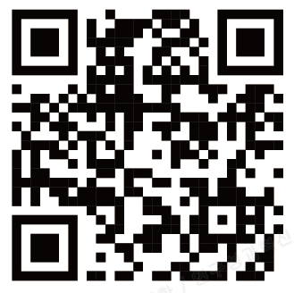












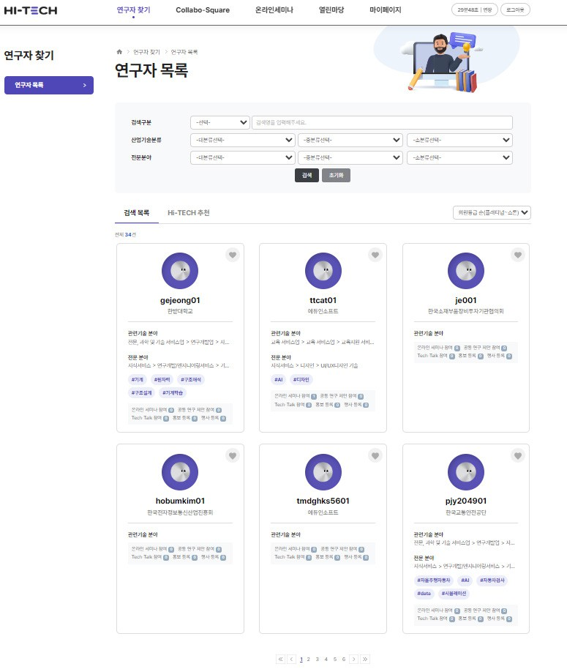
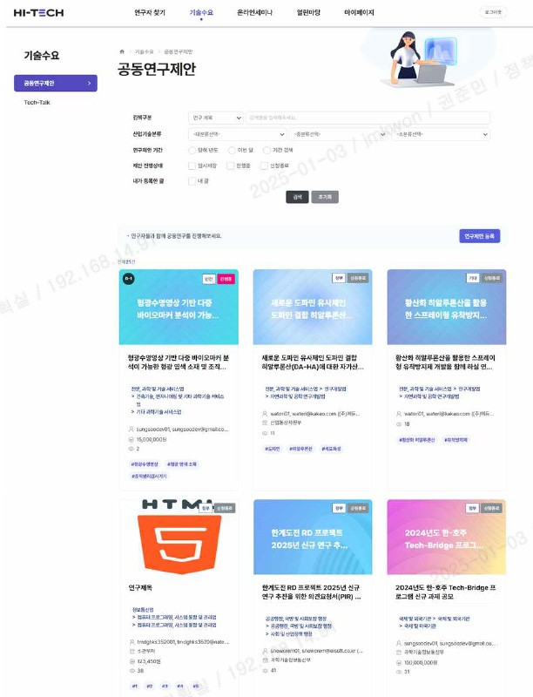

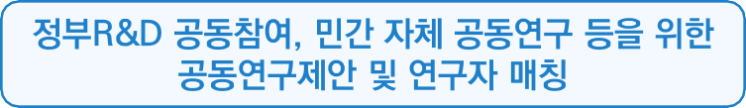









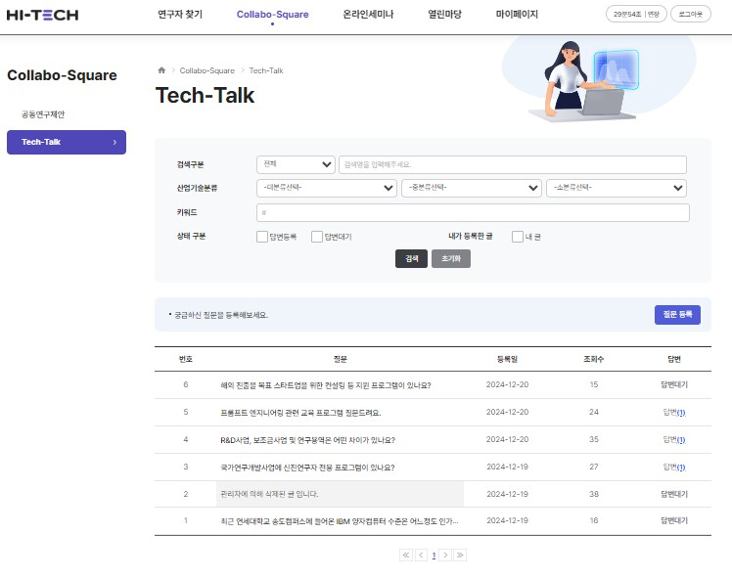
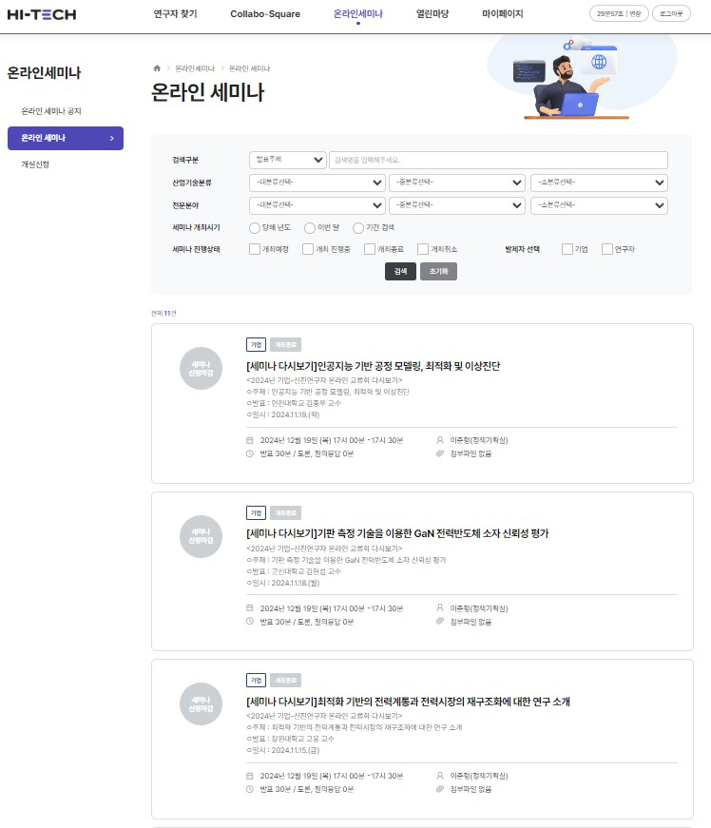
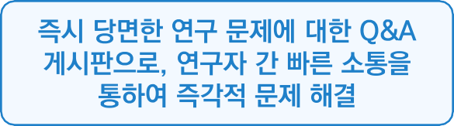

한국산업기술진흥원 신규 플랫폼 서비스(Hi-TECH)
공동연구, 온라인세미나 등을 통해 기업의 기술애로를 공유하고, 해결이 가능한 연구자를 기업 자체적으로 유연하게 매칭하여 보다 간편하게 기술애로를 해결
연구를 하고 싶으나 산·학·연 파트너를 찾지 못한 연구자가 플랫폼을 활용하여 원활하게 연구파트너 검색
https://hitech.ntb.kr • kiat_policy@kiat.or.kr (한국산업기술진흥원 정책기획실)
연구자 검색 공동 연구
(연구자 검색) 성명, 전문분야 등을 통한 검색 가능
(연구자 정보) 인적정보, 전문 연구·기술 분야, 연구성과
(R&D 실적·특허·논문 등) 및 실적, 협력연구 수요 등
(협력 신청) 관심연구자 등록 및 협력신청 가능
(1단계) 개설자는 연구 성격에 따라 연구비 재원·금액· 소관부처 및 연구세부내용 작성
(2단계) 개설된 공동연구제안에 신청한 신청자를 대상으로 개설자가 공동연구 대상자를 선정하여 매칭
연구 Q&A
온라인 세미나
(기능) 연구자·기업이 공동연구 파트너 탐색 및 지식공유 등을 위해 연구·기술수요를 발표하고 협의할 수 있는 온라인 세미나 운영
(다시보기) 유튜브 전용 채널을 통한 다시보기 서비스 제공
네이버 지식인과 유사형태로 답변에 대한 채택 기능 추가

Slide 20














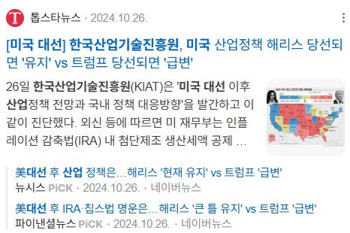











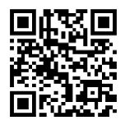








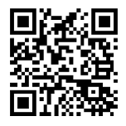






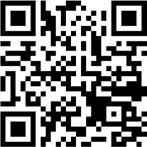


한국산업기술진흥원 정책간행물
산업기술 및 정책분야의 해외동향을 상시 조사하고, 주요 현안을 중점적으로 분석하여 정책 간행물로 제공
동향워치 발간 자료 중 시사성이 큰 이슈를 심층 분석하고 국내 정책 시사점 제언
ex) 생성형 AI 특허, 반도체 수출통제 등
산업기술 분야의 다양한 주제를 바탕으로 시사성 있는 정책이슈를 제시
산업기술혁신 R&D 전주기에 관한 국내외 관련 통계지표 수집 및 분석
속보성이 높은 글로벌 산업기술·정책자료 요약·정리
* 주요국(미국·중국·일본·EU 등) 정책, 주요 씽크탱크 연구보고서 등
ex) AI 규제, 전기차 시장 동향 등
국내 R&D투자 상위 1,000대 기업을 도출하여 재무정보 및 R&D 활동 동향 분석
수시 발생하는 산업, 일자리 정책 현안 및 신산업 신기술 이슈에 대하여 산업기술정책 측면에서 대비해야 할 문제와 관련 현황을
분석한 자료
수시로 발생하는 경제·산업 현안 및 이슈에 대한 통계정보를 수록하고
관련 현황을 분석
* 우리나라 산업구조 동향 분석, 우리나라 기업 R&D 현황
글로벌 대형 이슈 선제 분석 및 국내 정책 시사점 제언
* 주제 관련 전문가 4~5인으로 구성된 산업트렌드연구회 운영
ex) 미·중 기술패권, 美 대선 등
글로벌 산업기술정책 매거진
* 정책간행물(요약), 해외 전문가 인터뷰, 구독자 의견 등 콘텐츠 제공

Slide 21






감사합니다

